Slide 1
El Neoclasicismo y la Ilustración
Contexto histórico
s. XVIII

Slide 2
Índice
El Neoclasicismo............................................................3
La Ilustración.................................................................4
Características de:
La Sociedad...............................................................6
La Cultura..................................................................8
La Economía..............................................................9
La Política…………………………………………………………….10
La Literatura………………………………………………………..11
Poetas…………………………………………………………………12

Slide 3
El Neoclasicismo
Es un movimiento artístico, desarrollado mayormente en Francia, que consiste en imitar la literatura y arte clásicos de la antigüedad. El neoclasicismo se caracteriza por su rechazo a la fantasía, la predominación de la razón y lo académico y por la sustitución de la lírica por el teatro y la fábula.

Slide 4
La Ilustración
Es un movimiento intelectual y científico que pretende ilustrar a la sociedad mediante la difusión de la técnica, las artes y el pensamiento. Se caracteriza por la visión crítica de la realidad, la libertad y el uso de la razón.

Slide 5
Características de:

Slide 6
La Sociedad
La estructura de la sociedad estaba basada en dos estamentos:
Los privilegiados: Eran el rey, la nobleza y el clero. Estos no pagaban impuestos, tenían más derechos y la ley a su favor.
Los no privilegiados: Eran la burguesía, los agricultores, los artesanos y los obreros. Estos tenían que pagar impuestos, no disponían de muchos derechos y la ley no estaba a su favor.

Slide 7
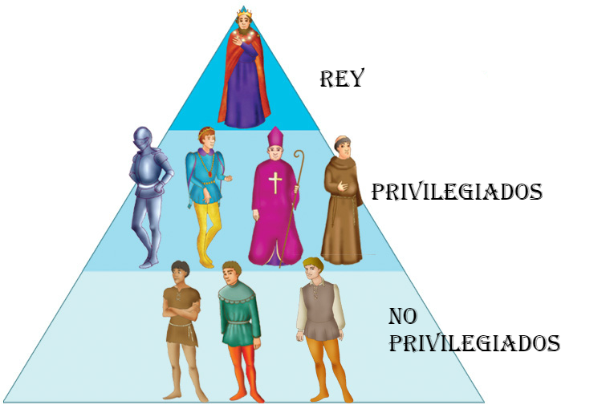

Slide 8
La Cultura
Se basaba en la Ilustración i las ideas ilustradas. Esta tenía por conceptos la razón, la educación, el progreso, la felicidad del pueblo y la tolerancia. Uno de los pensadores más importantes fue Montesquieu.

Slide 9
La Economía
Hubo dos tipos de economías:
Fisiocracia: era un sistema económico en el que la agricultura era el fruto de la riqueza.
Mercantilismo: en este sistema la acumulación de minerales (sobretodo la plata y el oro) era la base para su fortuna.

Slide 10
La Política
El absolutismo era el sistema político dominante a principios del siglo XVIII. El rey concentraba los poderes del estado. Más tarde nació el despotismo ilustrado; aplicar las ideas ilustradas por parte de algunos monarcas absolutos. Querían mejorar las condiciones de vida de sus súbditos sin modificar la estructura social ni las leyes.

Slide 11
La Literatura
En la literatura del siglo XVIII se pueden diferenciar tres tendencias:
Neoclásica: heredera del clasicismo, desarrollado de forma simultánea al barroco, sobre todo en poesía y teatro.
Ilustrada: vinculada a la corriente filosófica e ideológica de la Ilustración y la Encyclopédie.
Prerromántica: rechazaba la estética neoclásica anticipando el romanticismo del siglo XIX.

Slide 12
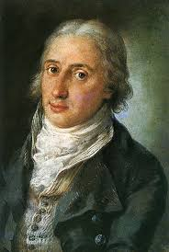
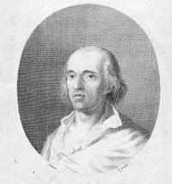
Poetas
Nicolás Fernández de Moratín
Arte de las putas
Leandro Fernández de Moratín
Obras dramáticas y líricas

